Slide 2
Proceso de Validación y Verificación

Slide 3
Proceso de Validación y Verificación
La verificación y la validación no son lo mismo, aunque a menudo se confunden.
Validación: ¿Estamos construyendo el producto correcto?
Verificación: ¿Estamos construyendo el producto correctamente?

Slide 4
Proceso de Validación y Verificación
La verificación
Implica comprobar que el soft­ware está de acuerdo con su especificación. Debería comprobarse que satisface sus requeri­mientos funcionales y no funcionales.
La validación
El proceso es más gene­ral, el objetivo de la validación es asegurar que el sistema software satisface las expectativas del cliente. Va más allá de la comprobación de que el sistema satisface su especificación para demostrar que el software hace lo que el cliente espera que haga.

Slide 5
Proceso de Validación y Verificación
El objetivo del proceso de verificación y validación
Es establecer la seguridad de que el sistema software está «hecho para un propósito».
El sistema debe ser lo suficientemente bueno para su uso pretendido.
El nivel de confianza requerido depende del propósito del sistema, las expectativas de los usuarios del sistema y el entorno de mercado ac­tual del sistema

Slide 6
Proceso de Validación y Verificación
Dentro del proceso de V & V. existen dos aproximaciones complementarias para el análi­sis y comprobación de los sistemas:
Las inspecciones de software analizan y comprueban las representaciones del sistema tales como el documento de requerimientos, los diagramas de diseño y el código fuen­te del programa. Puede usarse las inspecciones en todas las etapas del proceso. Las ins­pecciones pueden ser complementadas con algún tipo de análisis automático del có­digo fuente de un sistema o de los documentos asociados. Las inspecciones de software y los análisis automáticos son técnicas de V & V estáticas, ya que no se ne­cesita ejecutar el software en una computadora.
Las pruebas del software implican ejecutar una implementación del software con da­tos de prueba. Se examinan las salidas del software y su entorno operacional para com­probar que funciona tal y como se requiere. Las pruebas son una técnica dinámica de verificación y validación.

Slide 7
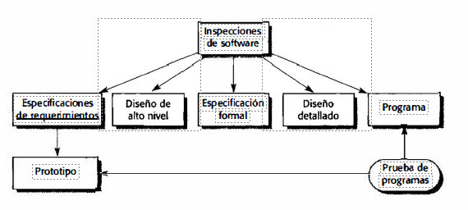
Proceso de Validación y Verificación
Muestra que las inspecciones del software y las pruebas son actividades complementarias en el proceso del software.
Las flechas indican las etapas en el proceso en las que pueden utilizarse dichas técnicas.
Se pueden utilizar las inspecciones del software en todas las etapas del proceso de desarrollo. Comenzando por los requerimientos, puede inspeccionarse cualquier representación legible del software.

Slide 8
Proceso de Validación y Verificación
Las revisiones de los requerimientos y del diseño son las principales técnicas utilizadas para la detección de errores en el diseño y la especificación.
  Sólo puede probarse un sistema cuando está disponible un prototipo o una versión ejecu­table del programa.
Una ventaja del desarrollo incremental (Ingeniería del cuarto limpio​) es que una versión probable del sistema está disponible en etapas tempranas del proceso de desarrollo.
Las funcionalidades pueden probarse a medida que se van añadiendo al sistema, por lo que no tiene que realizar­se una implementación completa antes de que comiencen las pruebas.
Las técnicas de inspección comprenden las inspecciones de programas, el análisis auto­mático del código fuente y la verificación formal.
Las técnicas estáticas sólo pue­den comprobar la correspondencia entre un programa y su especificación (verificación); no pueden demostrar que el software es operacionalmente útil.
No se pueden utilizar téc­nicas estáticas para comprobar las propiedades emergentes del software tales como su rendi­miento y fiabilidad.

Slide 9
Proceso de Validación y Verificación
Aunque el uso de las inspecciones del software no es generalizado, la prueba de progra­mas siempre será la principal técnica de verificación y validación. Las pruebas implican eje­cutar el programa utilizando datos similares a los datos reales procesados por el programa. Los defectos en los programas se descubren examinando las salidas del programa y buscando las anomalías. Existen dos tipos distintos de pruebas que pueden utilizarse en diferentes etapas del proceso del software:
Las pruebas de validación intentan demostrar que el software es el que el cliente quie­re, que satisface sus requerimientos. Como parte de la prueba de validación, se pueden utilizar pruebas estadísticas para probar el rendimiento y la fiabilidad de los programas, y para comprobar cómo trabaja en ciertas condiciones operacionales. Se analizan las pruebas estadísticas y la estimación de la fiabilidad.
Las pruebas de defectos intentan revelar defectos en el sistema en lugar de simular su uso operacional. El objetivo de las pruebas de defectos es hallar inconsistencias entre un programa y su especificación.

Slide 10
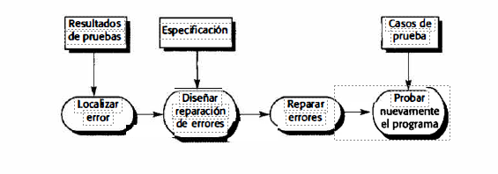
Proceso de Validación y Verificación
No existe un límite perfectamente definido entre estas aproximaciones de pruebas. Durante las pruebas de validación, se encontrarán defectos en el sistema. Durante las pruebas de defectos, alguno de los tests mostrará que el programa satisface sus requeri­mientos.
Nornalmente, los procesos de V & V y depuración se intercalan. A medida que se descu­bren defectos en el programa que se está probando, tiene que cambiarse éste para corregir ta­les defectos. Sin embargo, las pruebas (o más generalmente la verificación y validación) y la depuración tienen diferentes objetivos:
Los procesos de verificación y validación intentan establecer la existencia de defectos en el sistema software.
La depuración es un proceso, como muestra en la figura, que localiza y corrige estos defectos.

Slide 11
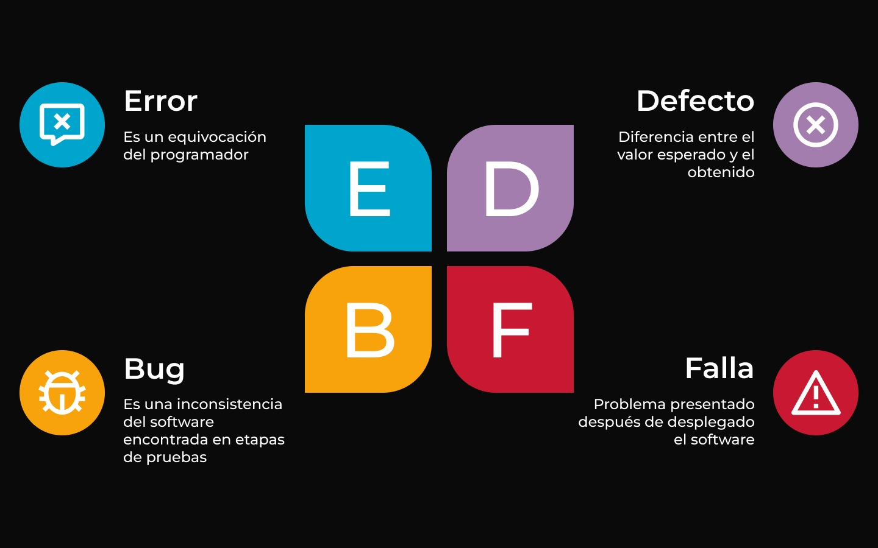

Slide 12
Proceso de Validación

Slide 13
Temas a desarrollar
Proceso de Validación
¿Cuáles son sus objetivos?
¿Cuáles sus entradas?
¿Cuáles sus actividades?
¿Cuáles sus salidas?
¿Qué técnica puedo usar?
Revisiones informales
Revisiones formales

Slide 14
Ingeniería de Requerimientos
Expertos
Re-evaluar
Requerimiento
Especificado
Datos
Modelo Mental
Elicitación
Análisis
Especificación
Validación
Corregir y cerrar diferencias
Requerimiento
validado
Dominio

Slide 15
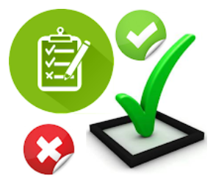
Proceso de validación
La validación es el proceso que certifica que los requerimientos son consistentes con las necesidades de los clientes y los usuarios.
La validación de requerimientos es una visión más general que el concepto común de validación, debido a que su feedbak puede retornar a la elicitación, análisis y la especificación, a fin de asegurar que las ideas, conceptos y características presentadas en una especificación se identifican y explican con claridad.

Slide 16
Proceso de validación
  Definición
  Proceso
    Objetivo, Entrada, Actividades y Salida
Proceso
  Entrada
  Salida

Slide 17
Elicitación como proceso social
Los sistemas de software son utilizados en un contexto social y organizacional y sus requisitos, nacen y se circunscriben en ese contexto por lo cual los aspectos sociales, técnicos y sus interrelaciones tienen la misma importancia.

Slide 18
Definición
Obtener de manera provocada información de una fuente
  Define el hecho de "sacar", “descubrir" o "provocar" alguna respuesta.
  Describir
  Explicar
Procesos de adquirir (“eliciting”) todo conocimiento relevante y necesario para producir un modelo de los requerimientos de un dominio de problema.

Slide 19
Objetivos
  Identificar fuentes de conocimiento
  Adquirir el conocimiento
  Decidir sobre la relevancia de un conocimiento
  Comprender el significado del conocimiento y su impacto

Slide 20
Entradas
Información del usuario
Literatura sobre el dominio
Software existente en el dominio
Software similar en otros dominios
Actividades del dominio
Estándares nacionales e internacionales

Slide 21
Entradas
  Documentos
  Manuales de equipos y software
  Manuales de usuarios
  Procedimientos
  Organigramas
  Formularios, listados
  Contratos

Slide 22
Entradas
  Stakeholders
    Usuarios finales/ usuario operador
    Gerentes / Líderes / Supervisores
    Personas expertas en el dominio
    Consultores
    Personal técnico

Slide 23

Salidas
Datos – información del dominio
Modelos conceptuales (mentales) preliminares
Mecanismo del pensamiento mediante el cual un ser humano intenta explicar cómo funciona el mundo real.

Slide 24
Proceso de validación
¿Cuáles son sus objetivos?
    Analizar si el SRS (Especificación de Requisitos de Software)y la documentación asociada describen correctamente las capacidades y características que cumplirán las necesidades de los stakeholders.
    Analizar si los requerimientos de software fueron derivados correctamente de los requerimientos de usuario, las reglas de negocio y otras fuentes.

Slide 25

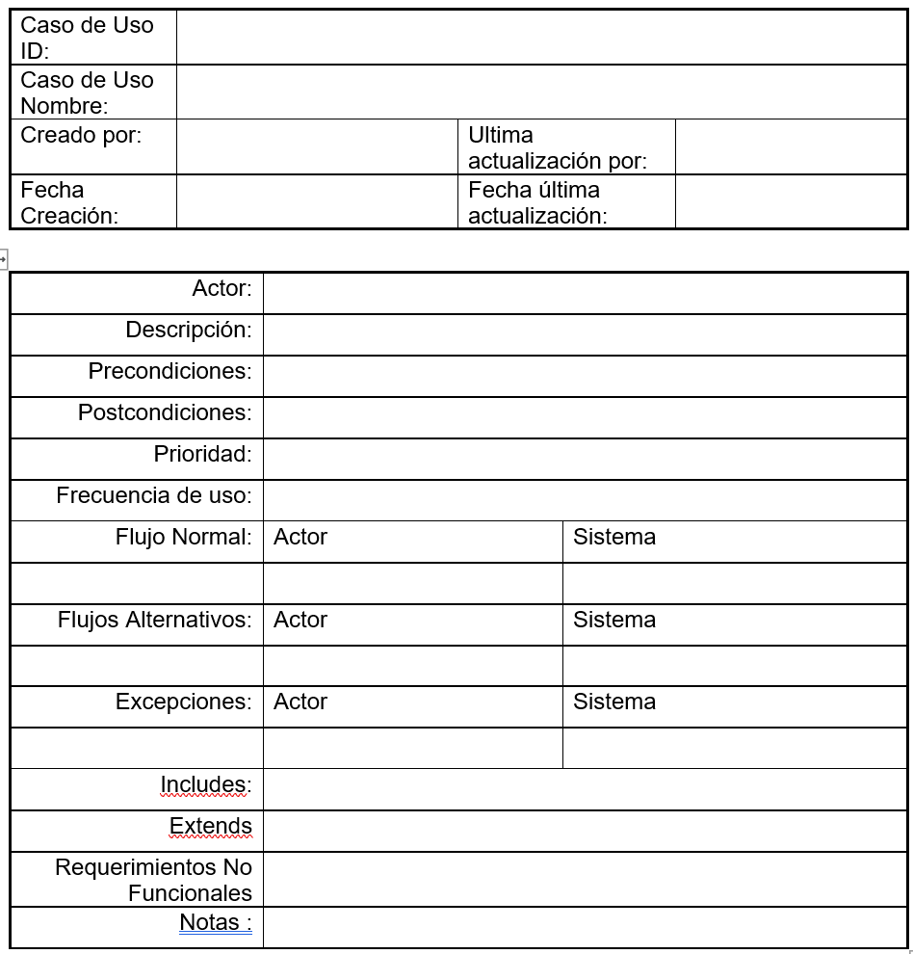
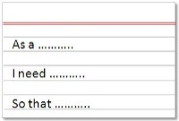
Proceso de validación
¿Cuáles son sus entradas?
Requerimientos de Software Especificados.
    SRS (Software Requirements Specification)
    Especificaciones de Casos de Uso.
    Historias de usuarios detalladas.

Slide 26
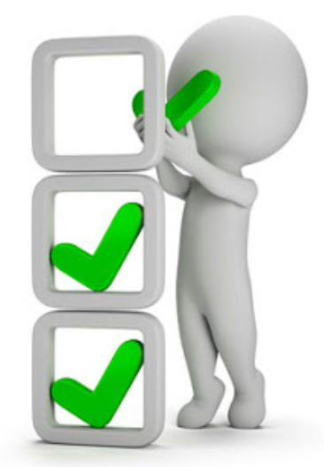
Proceso de validación
¿Cuáles son sus salidas?
Requerimientos de Software Especificados. (Validados)
    SRS (Software Requirements Specification)
    Especificaciones de Casos de Uso.
    Historias de usuarios detalladas.

Slide 27
Proceso de validación
¿Cuáles son sus actividades?
Seleccionar técnicas de Validación.
Realizar revisiones de los requerimientos especificados con los stakeholders.
Realizar inspecciones de los requerimientos especificados con los stakeholders.
Definir los criterios de aceptación con los stakeholders.
Examinar si los requerimientos especificados reúnen características de calidad: correctos, consistentes, factibles, necesarios, no ambiguos, verificables y si fueron priorizados.
Definir los casos/escenarios de test funcionales a realizar en las etapas. siguientes del ciclo de vida del desarrollo del sistema.

Slide 28
Proceso de validación
¿Por qué criterios de aceptación?
El criterio de aceptación debería evaluar si el producto satisface los requerimientos documentados.
Tener definidos los criterios de aceptación es una estrategia efectiva.
Cuanto antes se definen los criterios de aceptación en el proceso de desarrollo, antes se pueden identificar defectos en los requerimientos y en el software implementado.

Slide 29
Proceso de Verificación

Slide 30
Proceso de Verificación
El uso de métodos formales como la técnica última de verificación estática.
Los métodos formales requieren un análisis muy detallado de la especificación del sistema y del programa, y su uso consume a menudo tiempo y resulta caro.
El uso de métodos formales está restringido principalmente a los procesos de des­arrollo de software de seguridad que sea crítico y seguro.
El uso de especificaciones matemáticas formales y la verificación asociada fue encargado en los estándares de defensa en el Reino Unido para software de seguridad crítico (MOD, 1995 - norma estándar para la verificación de software).

Slide 31
Proceso de Verificación
Los métodos formales pueden utilizarse en diferentes etapas en el proceso V & V:
Se desarrolla una especificación formal del sistema y analizarse matemática­mente para buscar inconsistencias.
Puede verificarse formalmente, utilizando argumentos matemáticos, que el código de un sistema software es consistente con su especificación. Esto requiere una especifi­cación formal y es efectiva para descubrir algunos errores de diseño y programación.
Puede utilizarse un proceso de desarrollo transformacional o proceso de Sala Limpia en el que una especificación formal se transforma a través de una serie de representaciones más detalladas para soportar el proceso de verificación formal.

Slide 32
Proceso de Verificación
El argumento para el uso de la especificación formal y de la verificación del programa asociado es que la especificación formal fuerza un análisis detallado de la especificación.
Puede revelar inconsistencias u omisiones potenciales que podrían de otra forma no ser descubiertas hasta que el sistema sea operacional.
La verificación formal demuestra que el programa desarrollado satisface su especificación, por lo que los errores de implementación no com­prometen la confiabilidad.

Slide 33
Proceso de Verificación y Validación
■ La verificación y la validación no son lo mismo.
    La verificación intenta mostrar que un programa satisface su especificación.
    La validación intenta mostrar que el programa hace lo que el usuario requiere.
■ Los planes de pruebas deberían incluir una descripción de los elementos que hay que probar. la agenda de pruebas, los procedimientos para gestionar el proceso de pruebas, los requerimientos hardware y software, y cualquier problema de pruebas que probablemente pueda surgir.
■ Las técnicas de verificación estática implican examinar y analizar el código fuente del programa para detectar errores. Deberían utilizarse con las pruebas de programas como parte del proceso V & V.
■ Las inspecciones de programas son efectivas para encontrar errores en los programas. El objetivo de una Ins­pección es localizar defectos. Una lista de comprobación de defectos deberá conducir el proceso de la Ins­pección.

Slide 34
Proceso de Verificación y Validación
■ Los miembros del equipo incluyen un líder del equipo o moderador, el autor del código. Un lector que presenta el código du­rante la inspección y un probador que considera el código desde una perspectiva de pruebas.
■ El desarrollo de software de Sala Limpia se centra en técnicas estáticas para la verificación de programas y pruebas estadísticas para la certiflcaci6n de la fiabilidad del sistema. Se ha utilizado con éxito en la producción de sistemas que tienen un alto nivel de fiabilidad.

Slide 35
Revisiones informales

Slide 36
Proceso de validación
¿Qué técnicas puedo usar?
Revisiones
informales
Peer deskcheck
Passaround
Walkthrough
Revisión
formal
Inspection

Slide 37

Revisiones Informales
Peer deskcheck
  El autor, entrega el documento de especificación a un compañero,
  Este lo lee y devuelve sus observaciones al autor.

Slide 38
Revisiones Informales
Passaround
  El autor, invita a varios compañeros a examinar el documento de especificación de requerimientos.
  Estos lo leen y devuelven sus observaciones al autor.

Slide 39

Revisiones Informales
Walkthrough
  El autor, lee el documento de especificación de requerimientos a sus compañeros o usuarios.
  y espera comentarios u observaciones.

Slide 40
Revisiones Formales

Slide 41
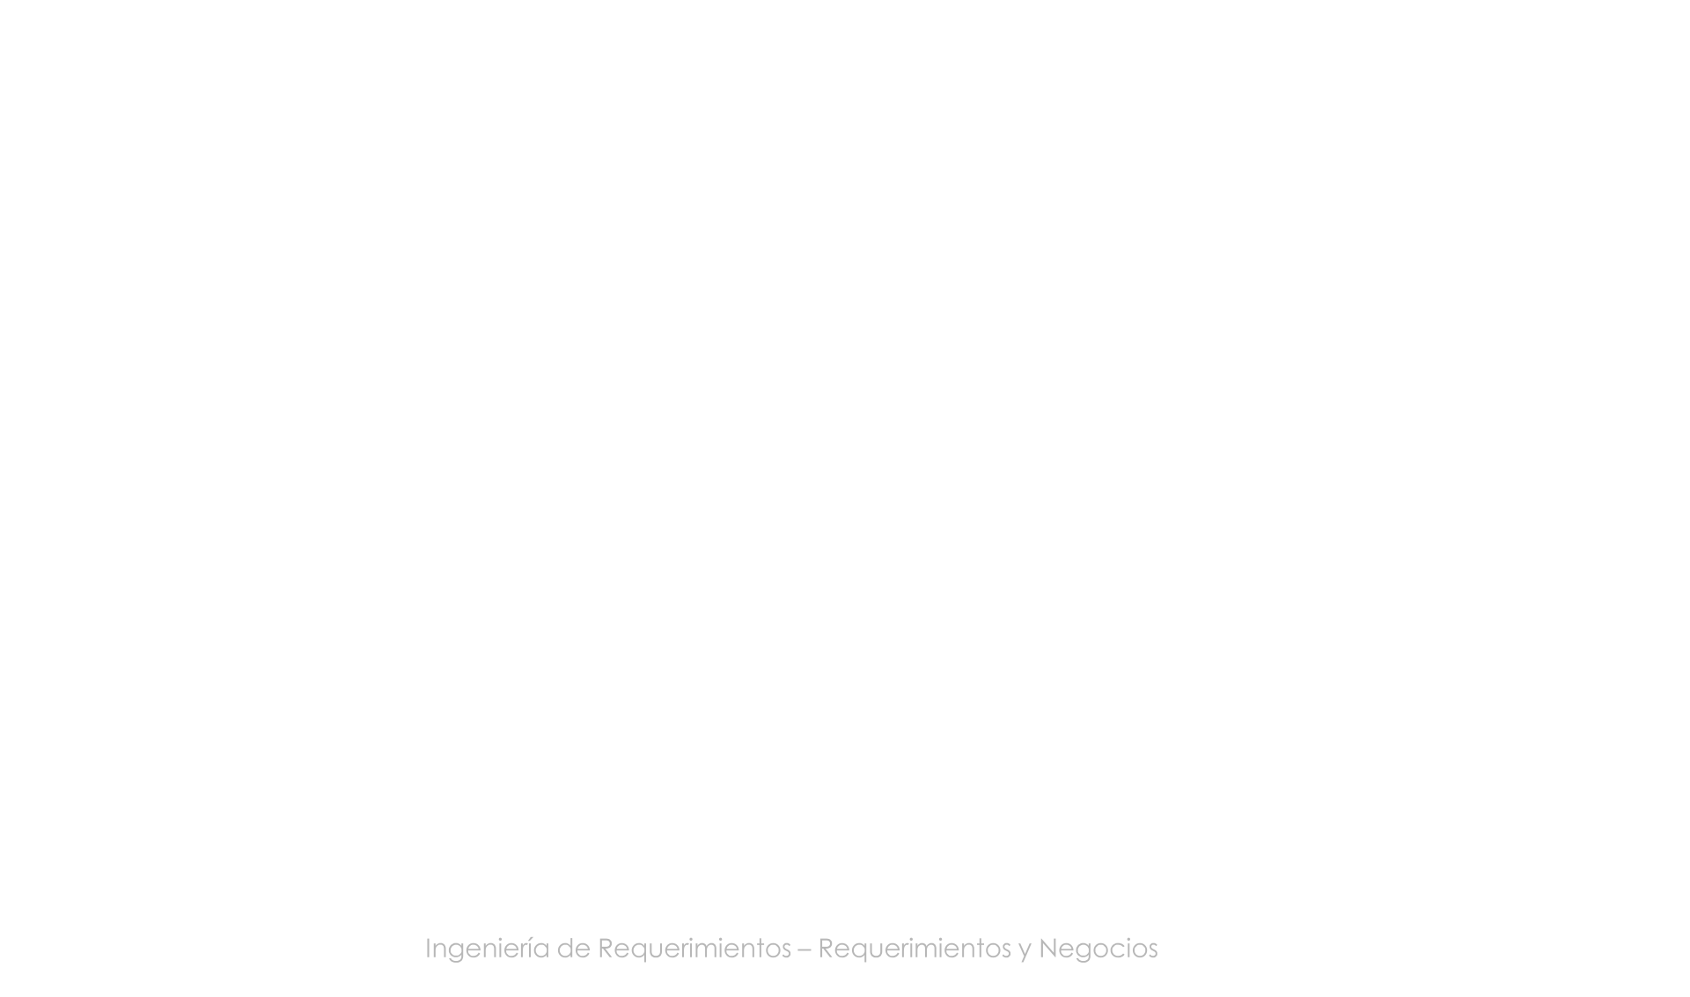
Proceso de Validación
18
Técnicas – Revisiones Formales
Inspection
La mejor práctica según la industria del software
Todos los productos de software pueden ser inspeccionados:
  Documentos de requerimientos,
  Documentos de análisis,
  Código,
  Planes del proyecto.
Cantidad máxima de Participantes 6 (ideal)
  El autor del producto, u otro artefacto (un arquitecto, un cliente)
  Alguien que tiene que trabajar con el producto (tester, developer)
  Un responsable de otro producto relacionado al producto en revisión

Slide 42
Proceso de Validación
19
Técnicas – Revisiones Formales
Inspección
Roles
Criterios de Entrada
Proceso Criterios de Salida
Proceso

Slide 43




Proceso de Validación
20
Técnicas – Revisiones Formales
Inspection - Roles
Lector
Lee un requerimiento por vez, da su interpretación.
Esto sirve para intentar evitar ambigüedad, un posible error o un supuesto.
Escriba
Se encarga de dejar asentados todos los issues que hayan surgido en la inspección.
Luego debe leerlos para que el resto del equipo confirme lo escrito.
Autor
Toma un rol pasivo durante la inspección, puede responder, pero no debatir las preguntas del equipo.
Moderador
Planifica la inspección, coordina las actividades y ayuda en la inspección.
Entrega el material a inspeccionar, y hace que se mantenga el foco en los puntos que se revisan.

Slide 44
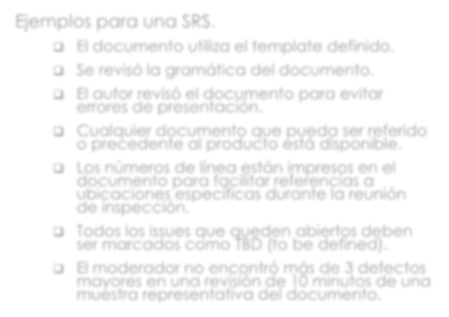

Proceso de Validación
21
Técnicas – Revisiones Formales
Inspection – Criterios de Entrada
Ejemplos para una SRS.
Los criterios de entrada sirven
para:
Dejar claras algunas expectativas.
Dejar de lado algunos issues que deben ser resueltos previos a la inspección.
El moderador usa los criterios de entrada como un checklist antes de empezar la inspección.
El documento utiliza el template definido.
Se revisó la gramática del documento.
El autor revisó el documento para evitar
errores de presentación.
Cualquier documento que pueda ser referido
o precedente al producto está disponible.
Los números de línea están impresos en el
documento para facilitar referencias a
ubicaciones específicas durante la reunión
de inspección.
Todos los issues que queden abiertos deben
ser marcados como TBD (to be defined).
El moderador no encontró más de 3 defectos
mayores en una revisión de 10 minutos de una
muestra representativa del documento.

Slide 45
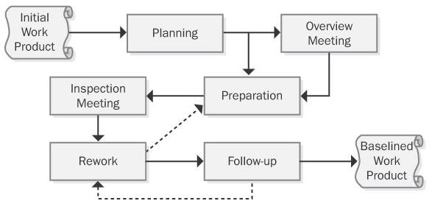
Proceso de Validación
22
Técnicas – Revisiones Formales
Inspection – Proceso

Slide 46
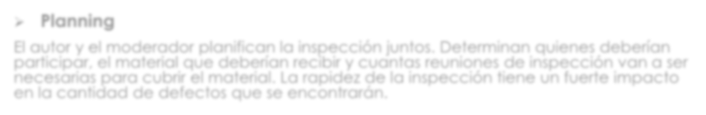

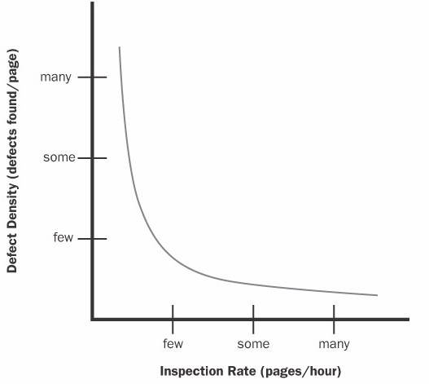
Proceso de Validación
23
Técnicas – Revisiones Formales
Inspection – Proceso
Planning
El autor y el moderador planifican la inspección juntos. Determinan quienes deberían participar, el material que deberían recibir y cuantas reuniones de inspección van a ser necesarias para cubrir el material. La rapidez de la inspección tiene un fuerte impacto en la cantidad de defectos que se encontrarán.
  Ajustar la tasa según los siguientes factores:
    La información de la inspección previa del equipo.
    La cantidad del texto de cada página.
    La complejidad de la especificación.
    El riesgo de tener errores no detectados.
    Criticidad del material inspeccionado sobre el éxito del proyecto.
    El nivel de experiencia de la persona que escribió la especificación.

Slide 47
Proceso de Validación
24
Técnicas – Revisiones Formales
Inspection – Proceso
Overview meeting el autor describe el material que se va a revisar, los supuestos y los objetivos específicos de la inspección. Esta fase se puede omitir.
Preparation antes de comenzar la inspección, cada inspector revisa el producto para identificar posibles defectos e issues. Hasta el 75% de los defectos se encuentran en esta etapa. Esta fase no se puede omitir.
Inspection meeting se lee un requerimiento a la vez y los inspectores van mencionando defectos o issues. Estos issues se identifican y luego serán clasificados (cosméticos, menores, medios, graves). La revisión no debería durar más de 2 horas. La conclusión será si se acepta el documento o si es necesaria una nueva revisión.

Slide 48
Proceso de Validación
25
Técnicas – Revisiones Formales
Inspection – Proceso
Rework El autor tendrá que re trabajar sobre el documento. Si el retrabajo fuese muy grande o las modificaciones fuesen muy importantes se debería planificar una nueva inspección para corroborar que la nueva versión contiene las modificaciones detectadas.
Follow-up En esta última etapa el moderador o alguien a designar deber verificar que todos los issues detectados o los cambios que se deben incluir en el documento se lleven a cabo finalmente. Follow-up brinda el cierre al proceso de Inspección y habilita al moderador a determinar si el criterio de salida se satisface o no.

Slide 49






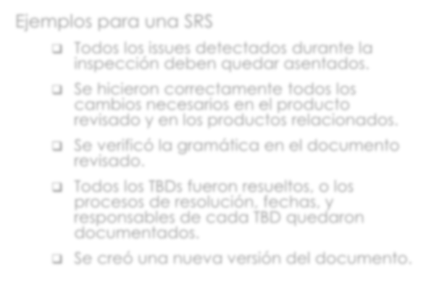


Proceso de Validación
26
Técnicas – Revisiones Formales
Inspection – Criterios de Salida
Ejemplos para una SRS
Todos los issues detectados durante la inspección deben quedar asentados.
Se hicieron correctamente todos los cambios necesarios en el producto revisado y en los productos relacionados.
Se verificó la gramática en el documento revisado.
Todos los TBDs fueron resueltos, o los procesos de resolución, fechas, y responsables de cada TBD quedaron documentados.
Se creó una nueva versión del documento.
El proceso de inspección debe definir el criterio de salida, que debe ser satisfecho antes que el moderador declare como finalizada la inspección.

Slide 50
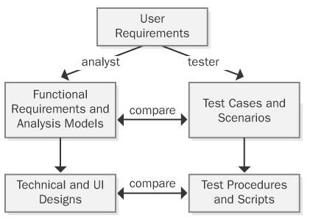
Consideraciones
Requerimientos Vs Casos de Test
x
27

Slide 51



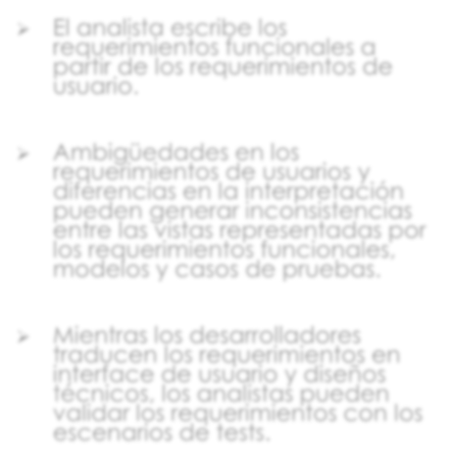
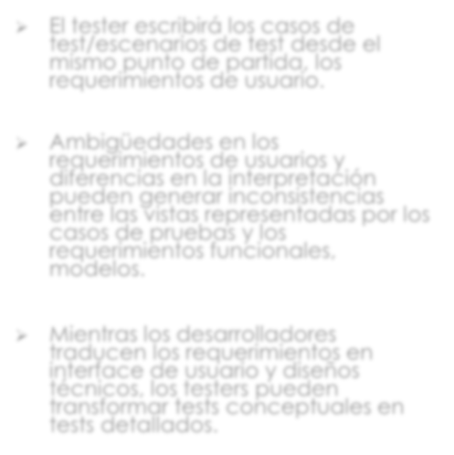





Consideraciones
Requerimientos Vs Casos de Test
Requerimientos Casos de test o Prueba
El analista escribe los ➢ El tester escribirá los casos de
requerimientos funcionales a test/escenarios de test desde el
partir de los requerimientos de
mismo punto de partida, los
usuario.
requerimientos de usuario.
Ambigüedades en los
Ambigüedades en los
requerimientos de usuarios y
requerimientos de usuarios y
diferencias en la interpretación
diferencias en la interpretación
pueden generar inconsistencias
pueden generar inconsistencias
entre las vistas representadas por
entre las vistas representadas por los
los requerimientos funcionales,
casos de pruebas y los
modelos y casos de pruebas.
requerimientos funcionales,
modelos.
Mientras los desarrolladores
traducen los requerimientos en
Mientras los desarrolladores
interface de usuario y diseños
traducen los requerimientos en
técnicos, los analistas pueden
interface de usuario y diseños
validar los requerimientos con los
técnicos, los testers pueden
escenarios de tests.
transformar tests conceptuales en
tests detallados.

Slide 52
¡Muchas gracias!​

